Slide 1




웹 프로그래밍 개인 프로젝트
All fun things start with 'if' or 'if'
WEB PROGRAMMING PROJECT
김 민

Slide 2
기획안 순서
CONTENTS
01
03
05
02
04
06
프로젝트 개요
기술 스택
프로젝트 기능
PROJECT
SUMMARY
TECNOLOGY
STACK
PROJECT
FUNCTION
구성 및 역할
개발 일정
자체평가
MEMBERS
SCHEDULE
Self
Assessment

Slide 3

프로젝트 명
IFIF 칵테일 바
프로젝트 이름을 입력해 주세요
개발 일정
프로젝트 개요
PROJECT NAME
PROJECT SUMMARY
08.02~09.10
특징
FEATURE
강력한 데이터 처리
객체 프로그래밍 형식 기반
누구나 자유롭게 접근 가능한 웹페이지
RESTful API 지원

Slide 4
프로젝트 구성 및 역할
02
이름 | 역할 | 구현 내용
김 민 | 프로젝트 설계 및 DB 구축 | 결제 Open API 사용 바로 주문, 장바구니 결제, 환불 / 여러 편의성 개선 / 로그인,회원가입 / 구글,카카오,네이버 소셜 로그인 / 이메일 인증 / Top to scroll / Jsoup Crawling / 지도 API / 댓글 기능 / Aws

Slide 5

프로젝트 주제 및 선정 배경
실제 운영하는 매장을 선정하여 웹 개발 하는 주제
준비한 기술 스택을 점검해볼 수 있는 주제
Open API, REST API를 최대한 적용해볼 수 있는 주제

Slide 6

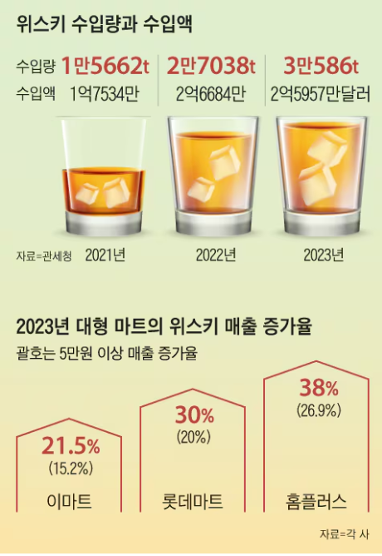
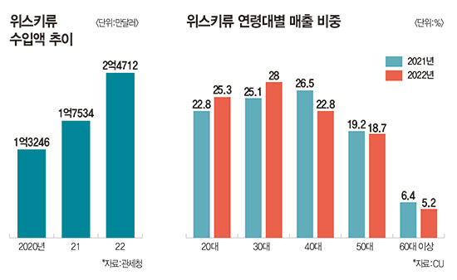


< 2023년 기준 >
< 2022년 기준 >
점점 늘어나는 위스키 매출
늘어나는 MZ세대 인기
조건에 부합하는 주제 중 대세로 떠오르고 있는 칵테일바플랫폼을 주제로 선정

Slide 7

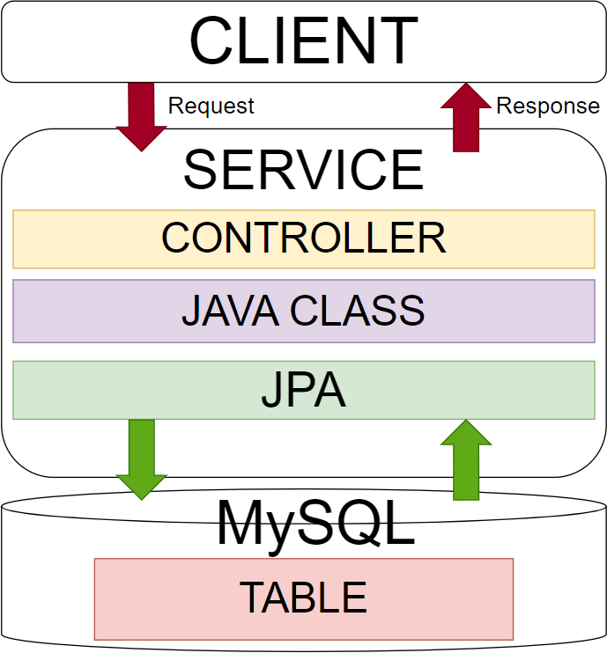
프로젝트 구조

Slide 8






개발 일정
schedule
SUN | MON | TUE | WED | THU | FRI | SAT
 |  |  |  | 1 | 2 | 3
4 | 5 | 6 | 7 | 8 | 9 | 10
11 | 12 | 13 | 14 | 15 | 16 | 17
18 | 19 | 20 | 21 | 22 | 23 | 24
25 | 26 | 27 | 28 | 29 | 30 | 31
1 | 2 | 3 | 4 | 5 | 6 | 7
프로젝트 구조화 및 서비스 기획
백 엔드 개발 시작
프론트 엔드 개발 시작
오류 테스트
A P I AWS 크 롤 링 추가 작업
P P T 작성

Slide 9
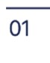
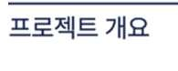















활용 장비 및 재료
운영체제
통합 개발 환경
JDK 버전
window 10 pro
IntelliJ
JDK 22
DB
MySQL (WorkBench 8.0)
빌드툴
프레임워크
프론트 백엔드
Maven
Spring boot 3.3.2
HTML, CSS, JS, BootStrap, Thymeleaf Spring Boot, Spring Security,
Spring Data JPA, Ajax
DB Hibernate, MySQL, Maria DB
API 지도, 결제, 소셜로그인
CI/CD AWS EC2

Slide 10
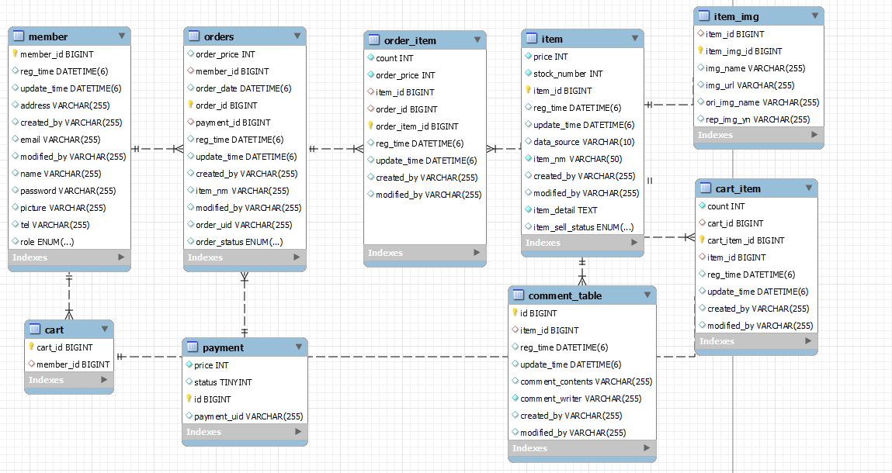
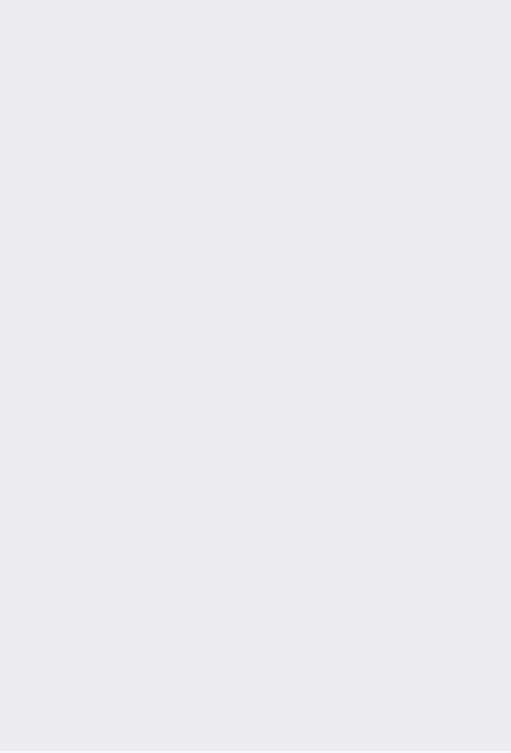
데이터 베이스 구성
04
프로젝트 수행경과
Member
IFIF 회원 정보 테이블
Cart
회원의 장바구니 목록 테이블
cart_item
장바구니에 담긴 상품 정보 테이블
orders
쇼핑몰 회원들의 주문 목록 테이블
order_item
주문된 상품 정보 테이블
item
등록된 상품 정보 테이블
item_img
상품에 대한 이미지 정보를 담고 있는 테이블
Payment
결제 정보 테이블
Comment
댓글에 대한 정보 테이블

Slide 11
고객 이용 흐름도
04
프로젝트 수행경과
인스타그램
일반 로그인
위스키
장바구니
구매이력
메인 화면
메뉴
회원가입
칵테일
주문
결제
찾아오시는 길
소셜 로그인
상세정보

Slide 12
관리자 이용 흐름도
04
프로젝트 수행경과
로그인
상품 검색
메인 화면
회원가입 (관리자)
상품 등록
상품 관리
상품 수정

Slide 13
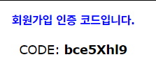
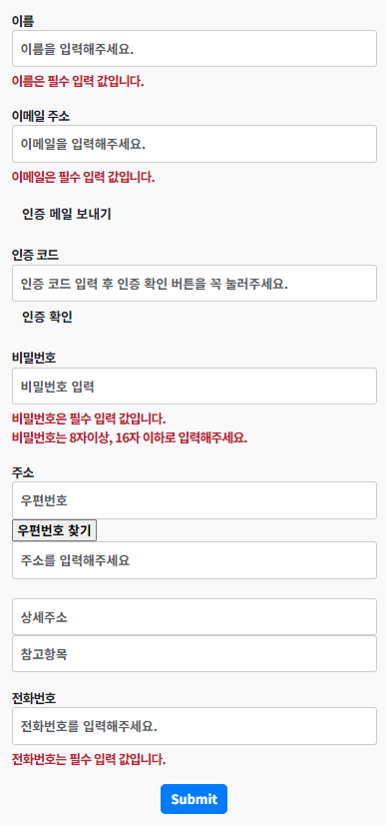
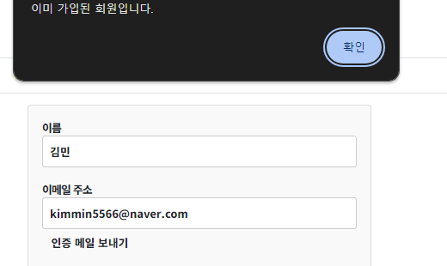
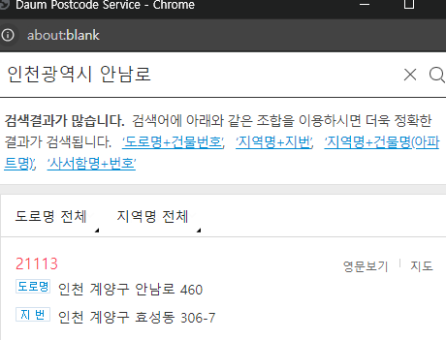
로그인/회원 가입
04
프로젝트 수행경과
예외처리로 중복된 이메일이 있을 경우
다시 회원가입 창으로 이동
View mailsend()호출 ajax 요청
post
Controller memberController
Service mailservice

Slide 14
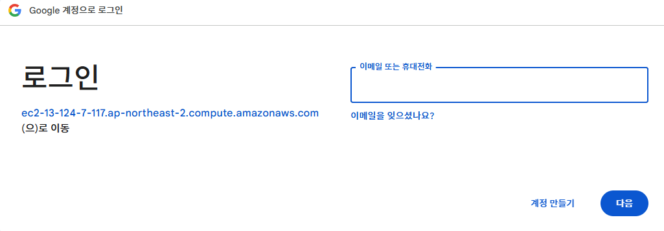
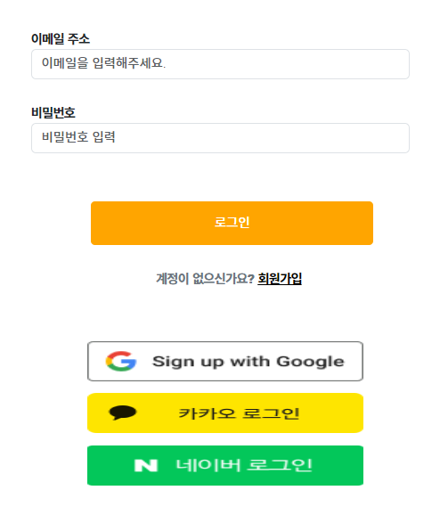
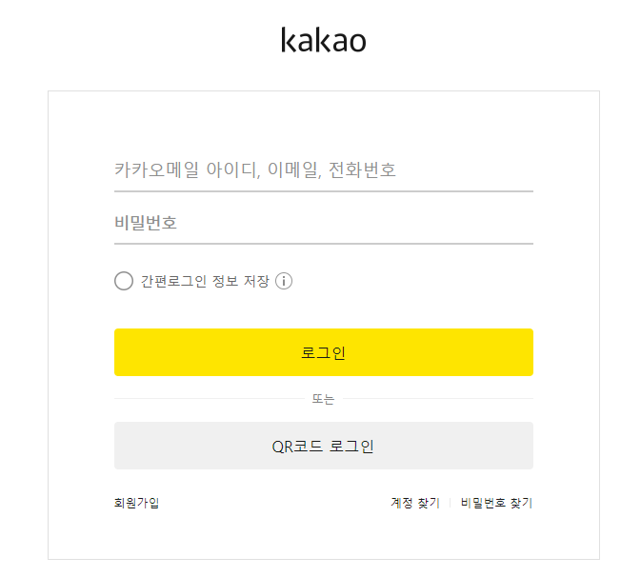
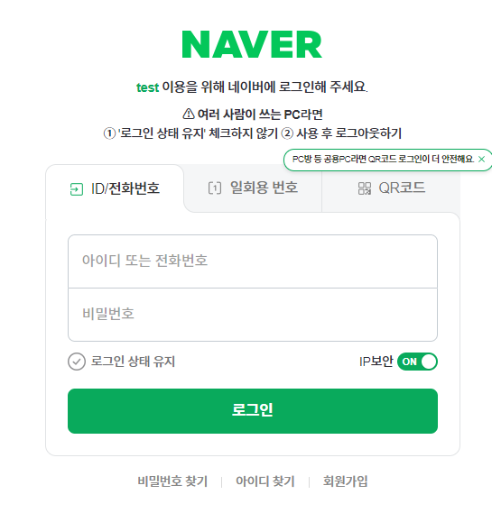
소셜 로그인(OAuthAttributes)
04
프로젝트 수행경과
소셜 로그인 제공자 kakao,Google,Naver 로부터 받아온 사용자 정보를 표준화된 방식으로 처리함

Slide 15
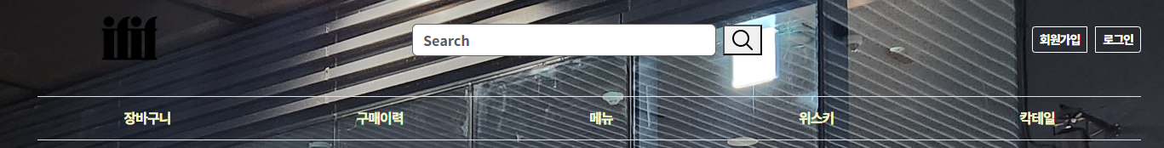
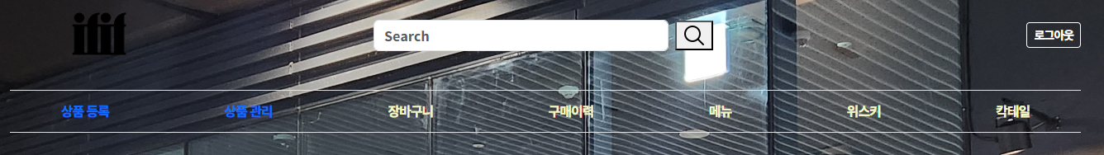
메인 페이지 (상단, HEADER, BootStrap)
04
프로젝트 수행경과
비 로그인시 authenticated 를 사용하여 회원가입창으로 이동하게 함
관리자 로그인(hasRole(“Admin”))
관리자는 상품등록,관리가 가능

Slide 16
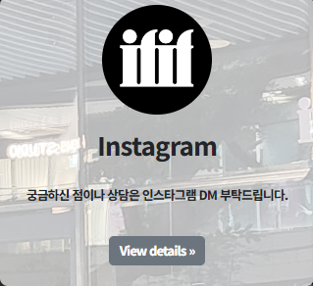
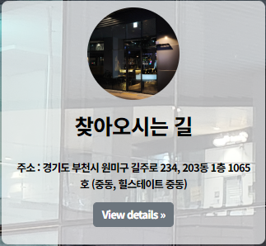
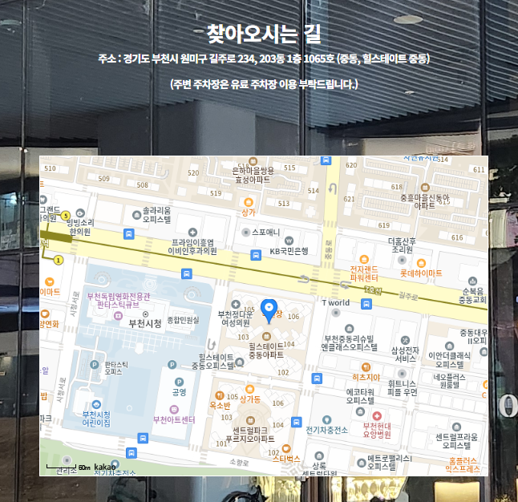
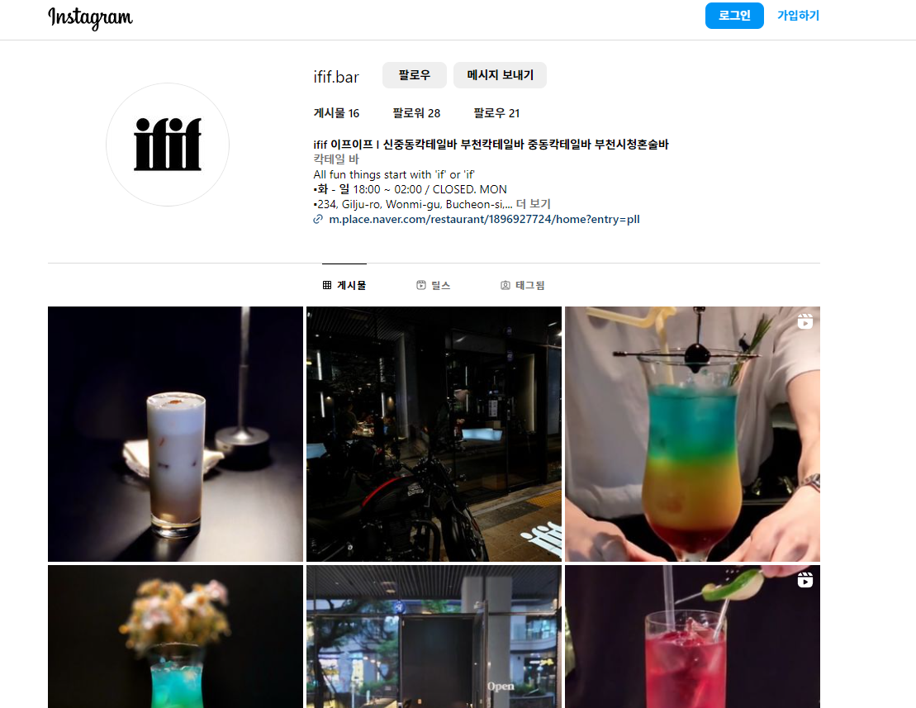
메인 페이지 (중단, CONTENT, 지도Api )
04
프로젝트 수행경과
카카오지도 API 스크립트를
받아와서 위치와 마커를 지정해준 모습

Slide 17
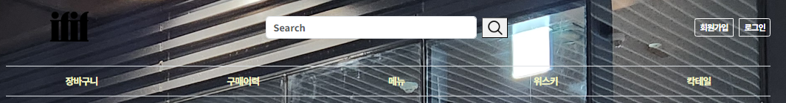
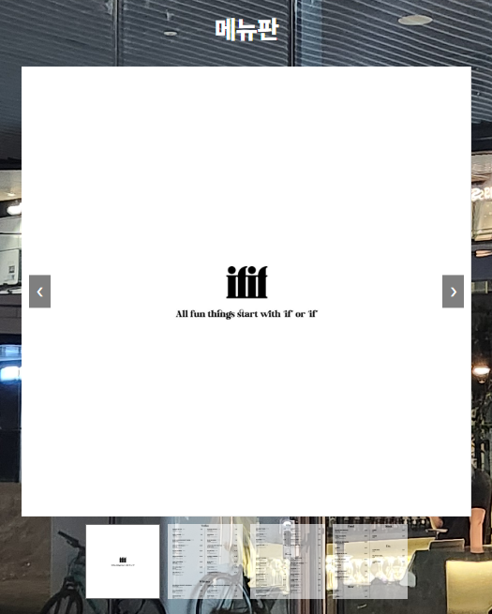
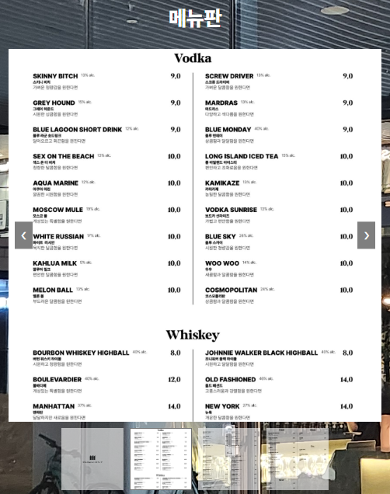
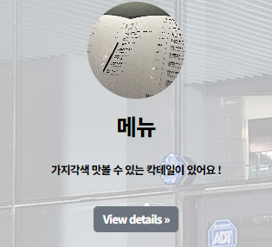
메뉴
Script를 사용하여 슬라이드와 클릭 시 메뉴가 보이도록 설정

Slide 18
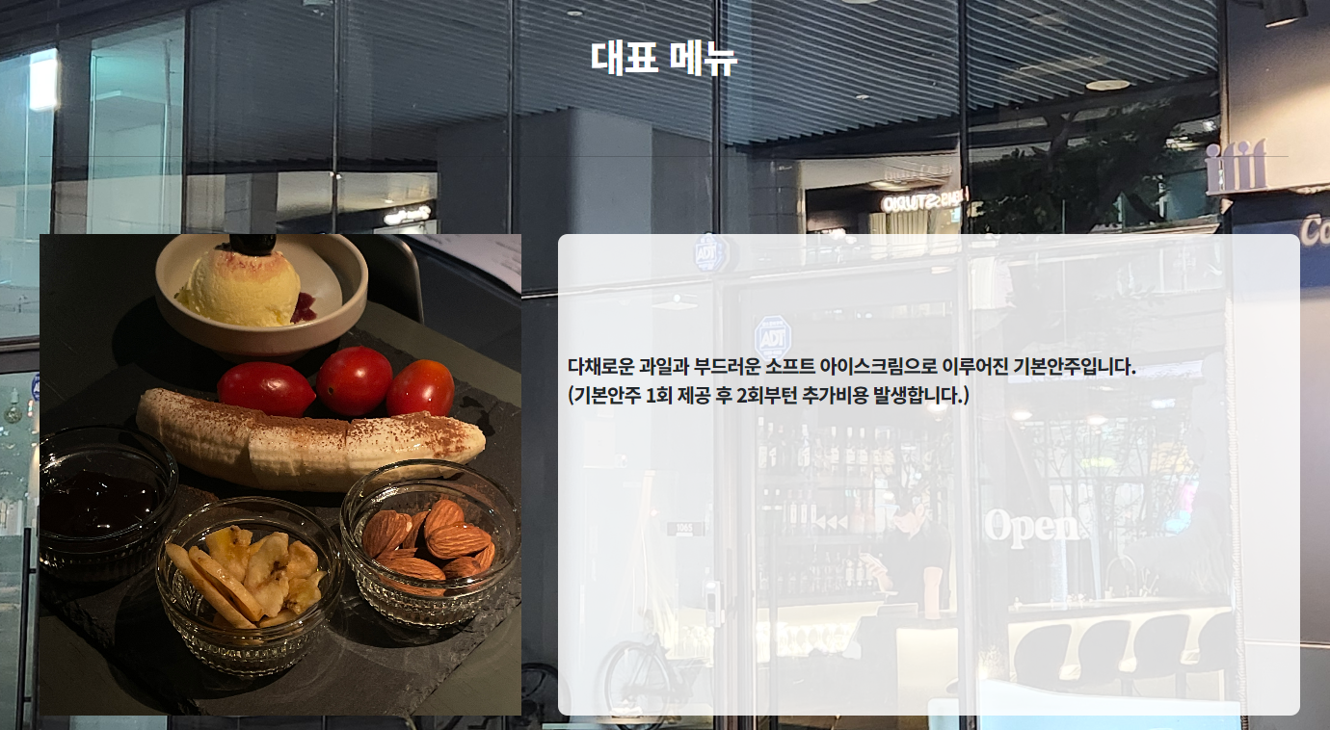
메인 페이지 (하단 , Footer )
04
프로젝트 수행경과
하단 푸터는 HTML과 CSS로 구성되어 있으며, 가게의 기본 정보(위치, 운영 시간, 연락처 등)가 명시되어 있음.

Slide 19
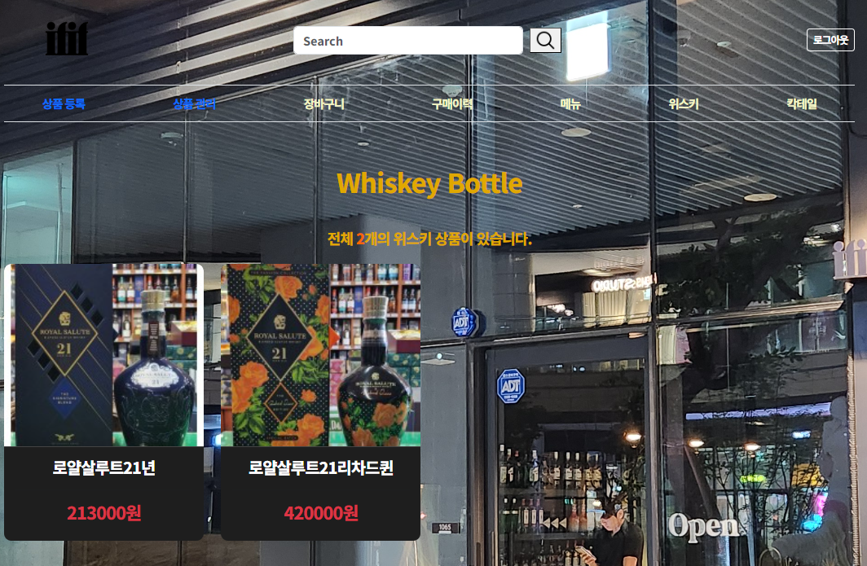
특정 상품 검색
SearchQuery를 이용하여 상품 이름을 검색
04
프로젝트 수행경과

Slide 20
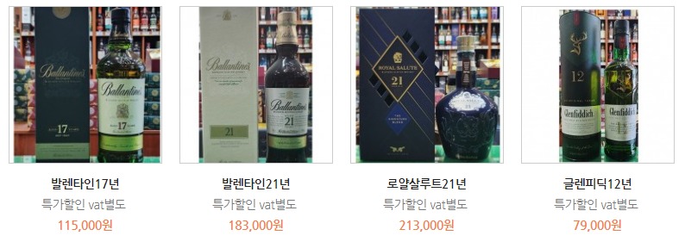
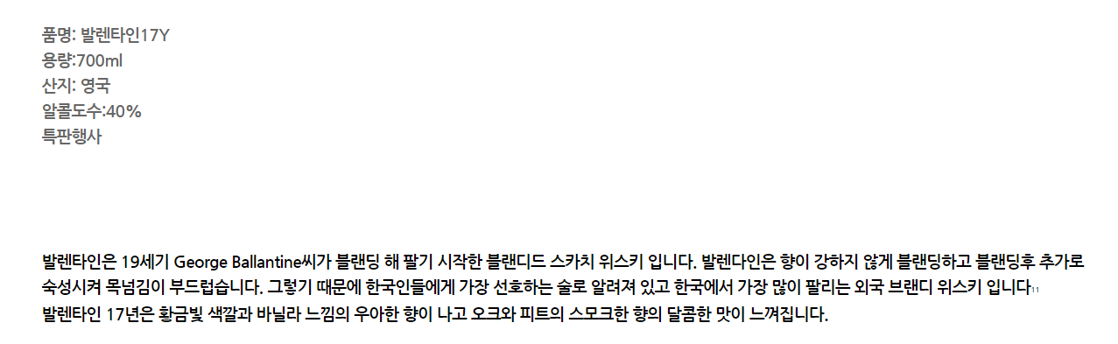
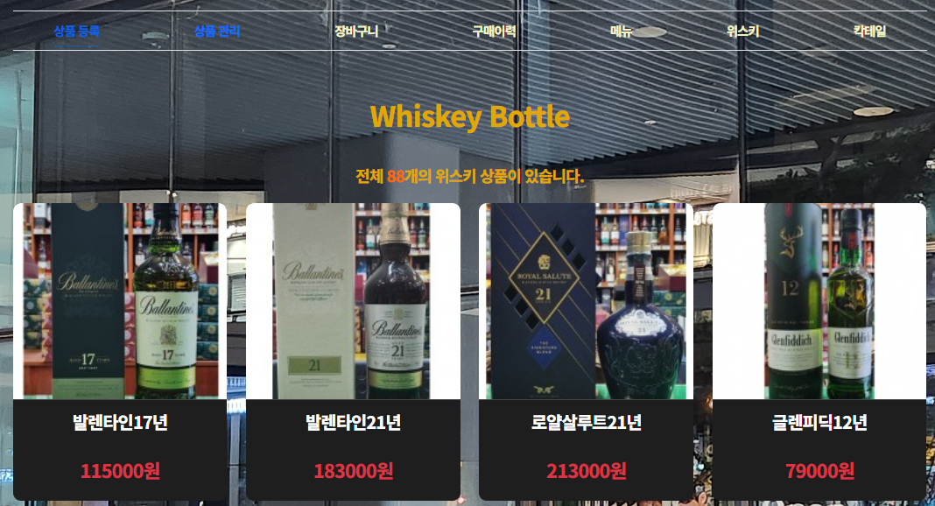
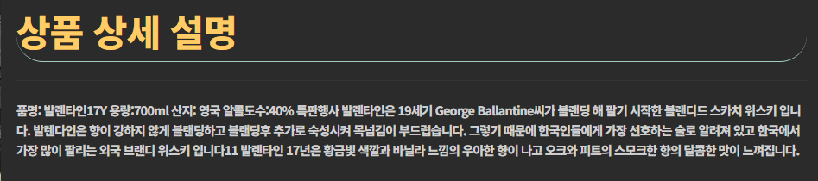
크롤링 (JSoup)
“세계주류백화점” 사이트에서
위스키 카테고리를 받아와 Jsoup으로
이미지,가격,상세정보를 크롤링한 모습
04
프로젝트 수행경과

Slide 21
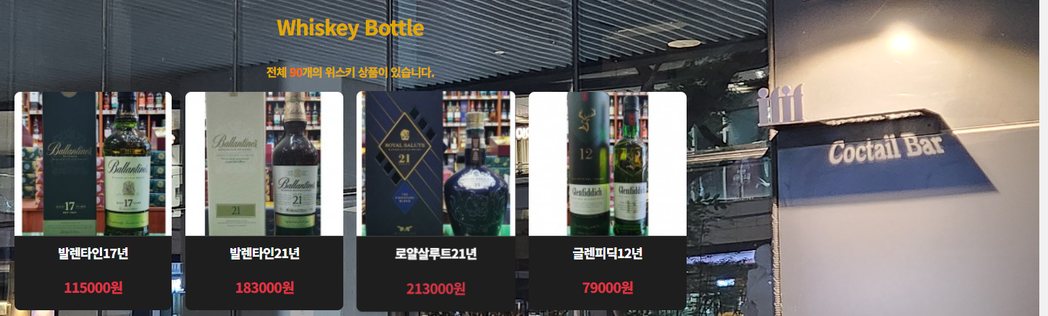
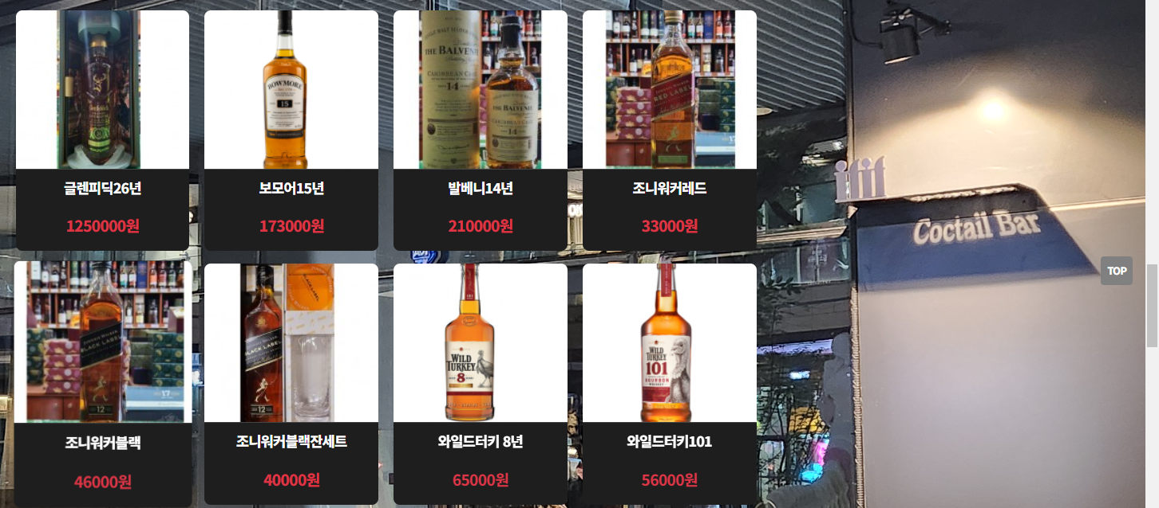
Scroll to Top
04
프로젝트 수행경과
총 개수를 동적으로 표시
이미 최상단 일시 TOP버튼 숨김
이벤트 리스너를 추가하여 버튼을 누를시 최상단으로 이동

Slide 22
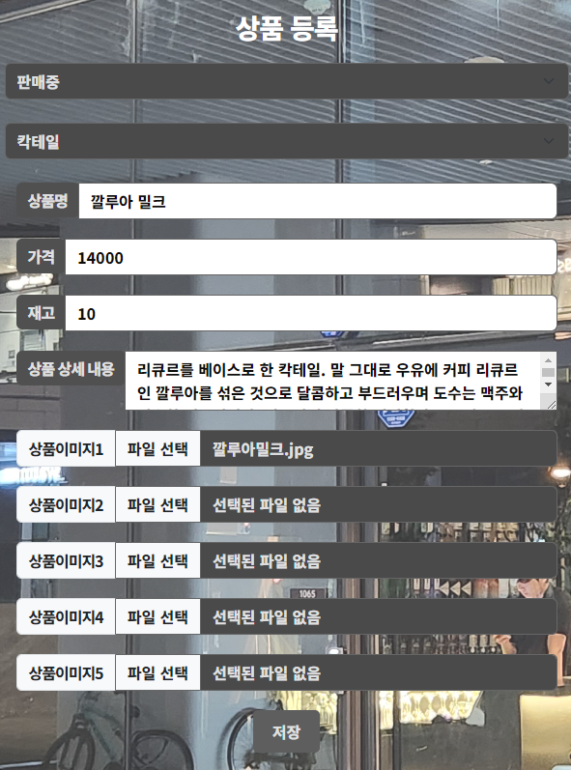
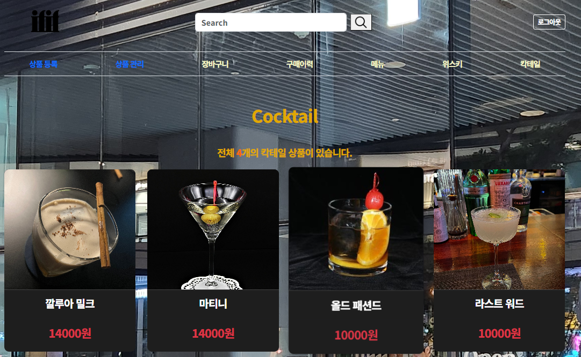
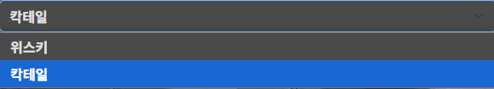
상품등록
04
프로젝트 수행경과
상품을 등록하면 상품이
칵테일 View로 이동

Slide 23
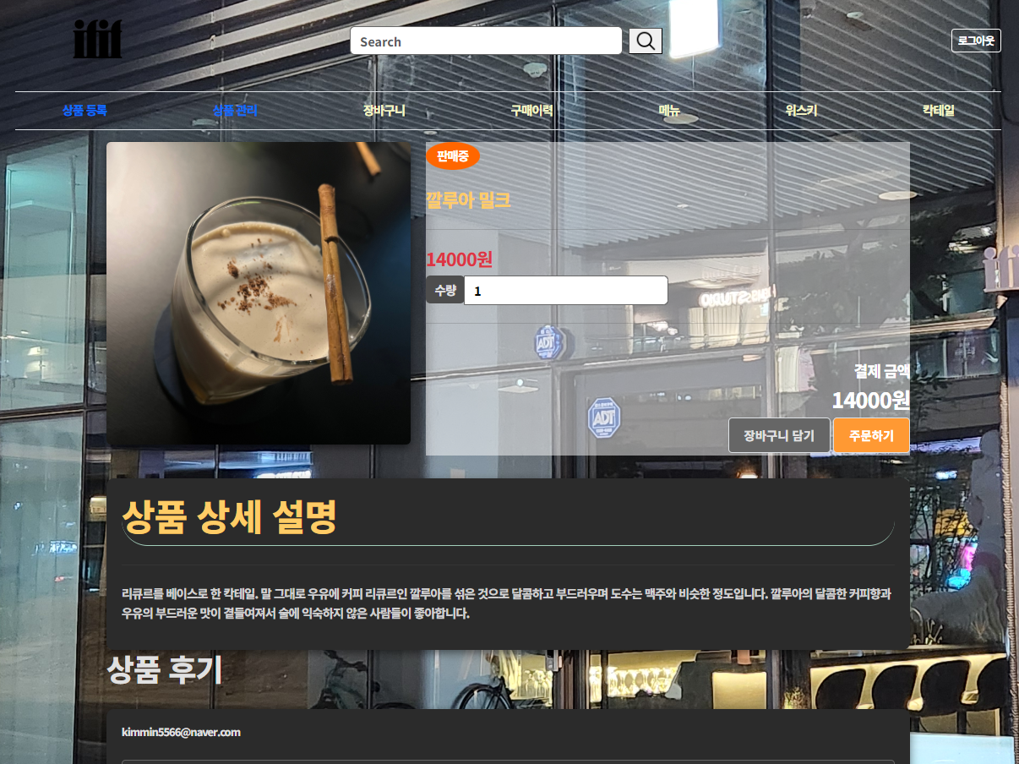
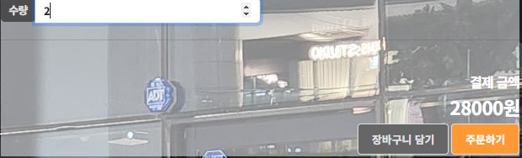
상세페이지
04
프로젝트 수행경과
클릭시 수량 조절 가능
장바구니를 클릭하면 장바구니에 상품이 담기고 메인으로 이동
주문하기를 클릭하면 바로
결제페이지로 이동

Slide 24
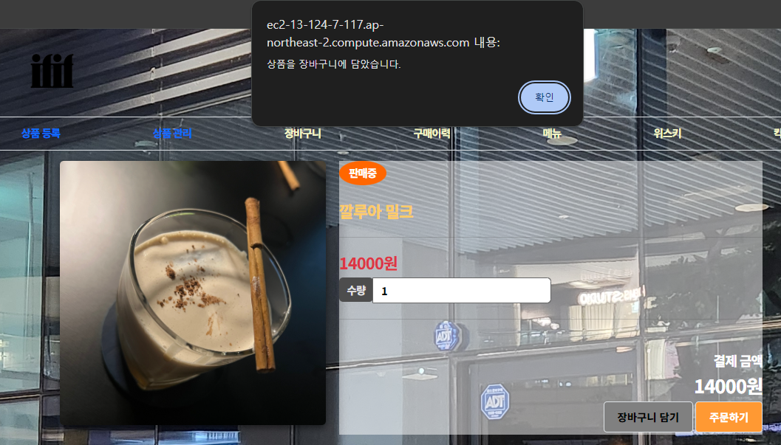
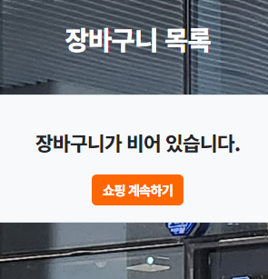
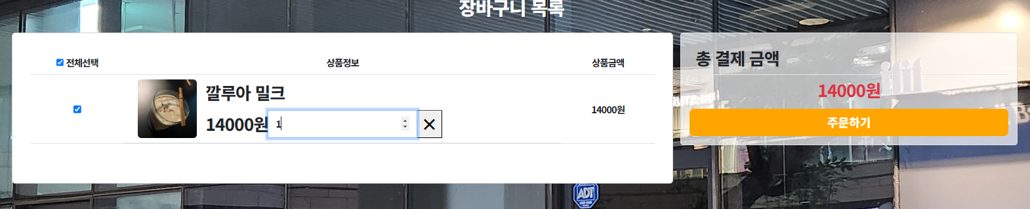
장바구니
04
프로젝트 수행경과
장바구니에 아무것도 없을 시
비어 있다는 문구와 쇼핑 계속하기를 누르면
Main으로 이동
서버에 수량을 업데이트하여
Ajax를 이용해 상품을 전체선택,추가,삭제가 가능

Slide 25
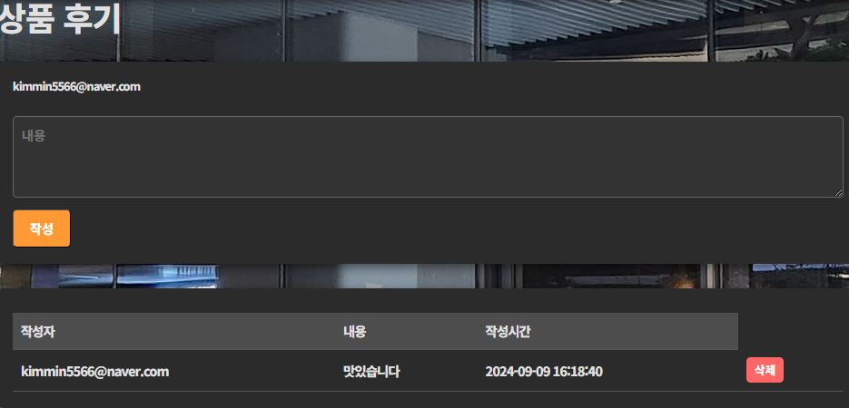
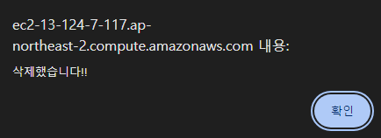
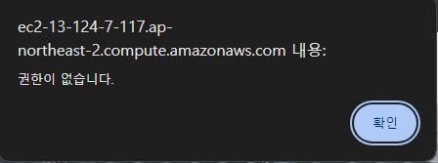
상세 페이지 댓글 추가 삭제기능 (Ajax)
04
프로젝트 수행경과
작성자와 현재 로그인 된 이메일이 다른 경우 삭제를 하였을 때 권한이 없다고 나옴

Slide 26
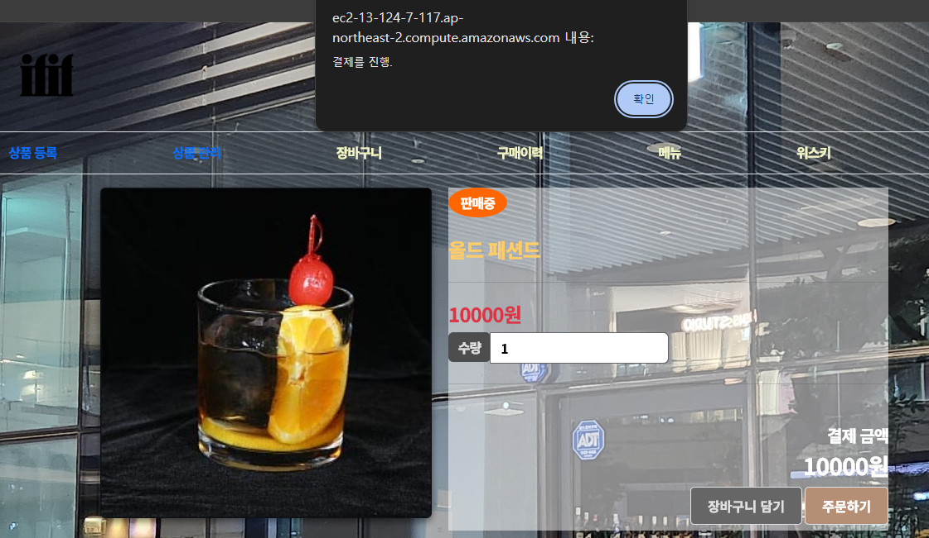
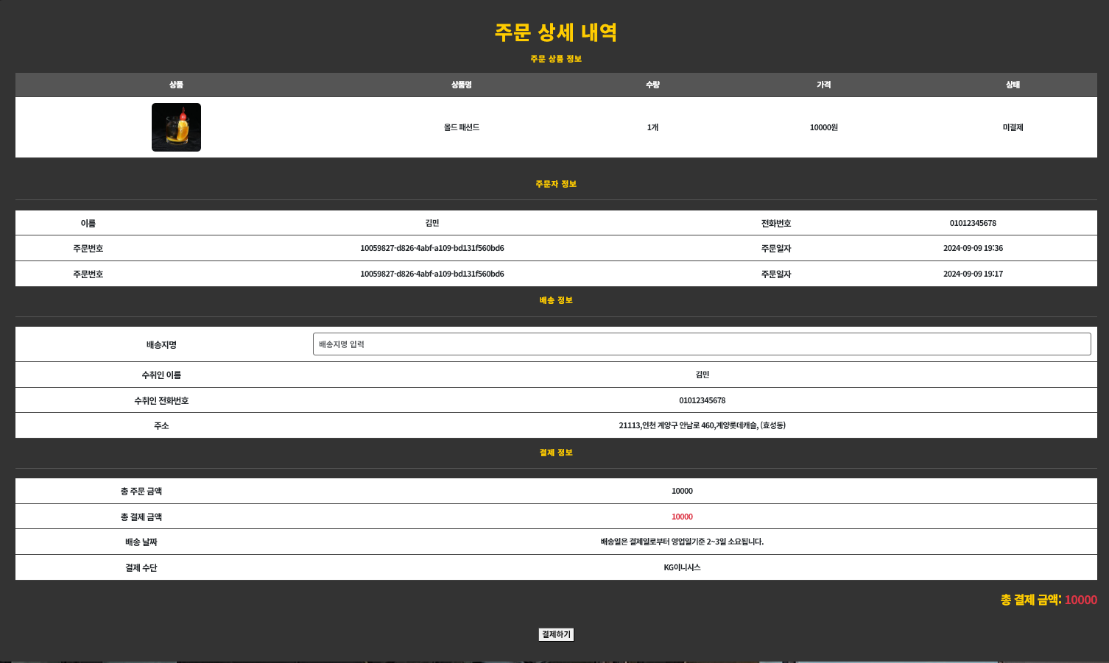
결제페이지(상세페이지에서 결제)
04
프로젝트 수행경과
주문서를 만들기 위한 상품 리스트를 만듦
Member, orderItemList, payment로 주문서를 만든다.
결제 정보(Payment)와 , 주문서(Order)를 db에 저장한다.

Slide 27
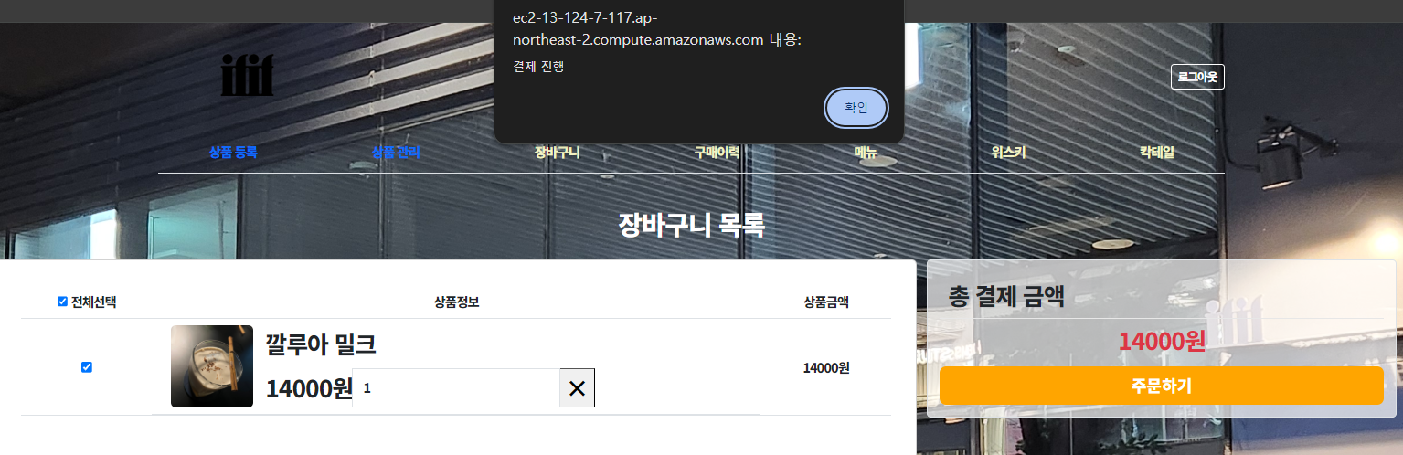
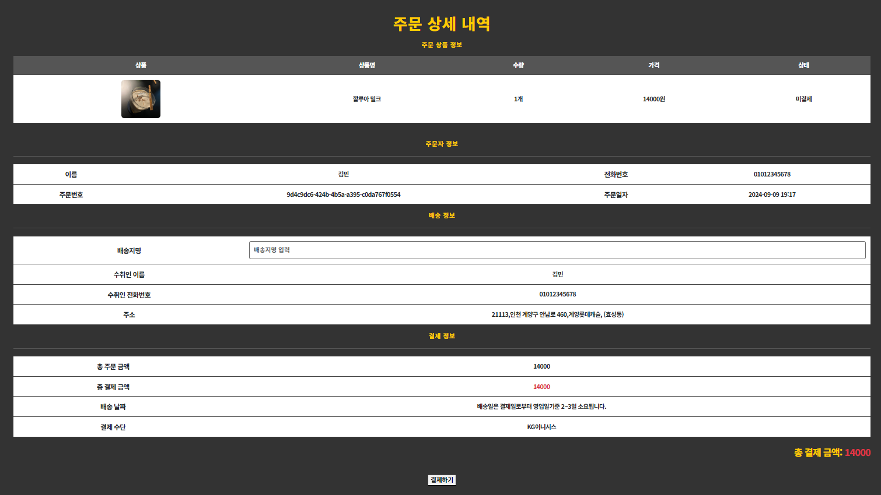
결제페이지(장바구니에서 결제)
04
프로젝트 수행경과
체크박스 선택 후 주문하기를 누르면 결제페이지로 이동

Slide 28
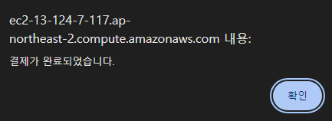
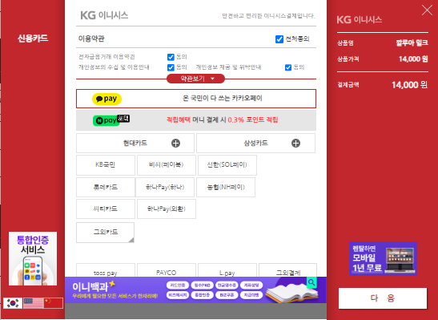



결제 (아임포트)
04
프로젝트 수행경과
결제를 마친 뒤 포트원 사이트에서 결제가 된 모습

Slide 29



결제 환불
04
프로젝트 수행경과
포트원 사이트에서 결제 취소를 성공한 모습

Slide 30



04
프로젝트 수행경과
구매이력(Ajax)
주문상태가 order인 경우 취소 버튼을 표시
버튼을 누르면 취소 완료 문구가 나옴

Slide 31


상품 관리/수정
04
프로젝트 수행경과
Dto로 상품정보를 가져오고
상품정보를 수정한다.(변경감지)
Select 요소로 상품을 필터링함

Slide 32



04
프로젝트 수행경과
페이지네이션을 이용하여 페이지를
호출하는 모습
현재페이지가 첫번째나 마지막일 경우
disabled클래스를 이용하여 비활성화 시킴

Slide 33

Aws주소
04
프로젝트 수행경과
Aws (Ec2)
http://ec2-13-124-7-117.ap-northeast-2.compute.amazonaws.com

Slide 34
잘한 점
프로젝트 이름을 입력해 주세요
끈기 있게 프로젝트를 완수
스프링 부트와 소스 코드에 대한 이해도 향상
추가 기능 구현: Api연동, AWS배포, 크롤링 기능 등 계획 했었던 기능들을 구현
자체 평가
Self-assessment
아쉬운 점
일정관리의 어려움으로 계획보다 시간이 더 소요
코드 최적화가 미흡
더 많은 기능을 구현해보고 싶음

Slide 35


Thanks!
MIRI COMPANY

